Slide 1
「機械学習クックブック」
~K-最近傍法(P245~249)~

Slide 2
目次
K-最近傍法とは
K-最近傍法のアルゴリズム
実装で見るk-最近傍法
標準化とは
コア数とは

Slide 3
K-最近傍法とは
K-最近傍法はKNN(k-Nearest Neighbors)と略す
KNNはクラス分類の教師あり機械学習
KNNは遅延学習器の一つで、予測のための訓練を行わない
遅延学習(怠惰学習)：予測するときまで計算しない
観測値(未知データ)は、周辺にあるK個の観測値(既知データ)の多数が占めるクラスであると予測される
例)クラスの分からないある観測値が、クラス1の観測値に囲まれていた場合には、クラス1に分類する
K=5
1
?
1
2
2
1
1
2
1
2
2
1
2
3
2
3
3

Slide 4
K-最近傍法のアルゴリズム
学習データをベクトル化する
特長量2個→2次元ベクトル, 特徴量3個→3次元ベクトル
分類したいデータと学習データとの類似度(距離)を計算する
距離の計算方法には様々あるが、一般的には「ユークリッド距離」が使用される
類似度の高い(距離の近い)データをk個取り出して多数決で分類する
最も性能の良いkを調べる(レシピ15.3の範囲)
1
?
1
2
2
1
1
2
1
2
2
1
2
3
3
3
※アルゴリズムは左記参照：「図解即戦力 機械学習&ディープラーニングのしくみと技術がこれ1冊でしっかりわかる教科書」

Slide 5
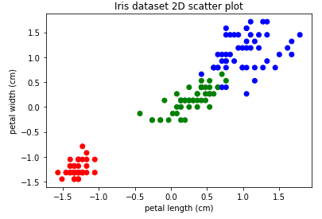
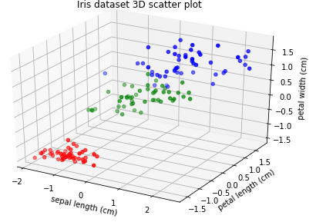
irisデータセット可視化
Irisデータセットとはアヤメ(花)の品種の分類問題
品種：Iris-Setosa 又は Iris-Versicolor 又は Iris-Virginica
Irisデータセットの特徴量
sepal length (cm)・・・がく弁の長さ
sepal width (cm)・・・がく弁の幅
petal length (cm)・・・花弁の長さ
petal width (cm)・・・花弁の幅
上図：petal length (cm)とpetal width (cm)の特徴量で品種ごとにプロット
下図：petal length (cm)とpetal width (cm)とsepal length (cm)の特徴量で品種ごとにプロット
4つの特徴量(4次元)で可視化は不可

Slide 6
実装で見るK-最近傍法
レシピ15.1~15.2までを見る
レシピ15.3はKNNをより良くしようという話
レシピ15.4はKNNの派生手法(RNN：Radius based nearest neighbor)

Slide 7
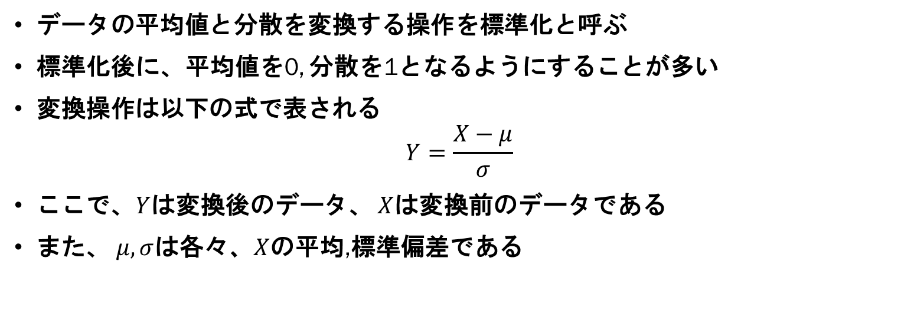
標準化とは
データの平均値と分散を変換する操作を標準化と呼ぶ
標準化後に、平均値を0, 分散を1となるようにすることが多い
変換操作は以下の式で表される
$$Y=\frac{X−μ}{σ}$$
ここで、$Y$は変換後のデータ、 $X$は変換前のデータである
また、 $μ,σ$は各々、$X$の平均,標準偏差である
URL参照：https://helve-python.hatenablog.jp/entry/scikitlearn-scale-conversion

Slide 8
標準化(StandardScaler)
以下が標準化に使われるクラス
基本的に引数はデフォルトのまま。引数の意味はURL参照
使用するメソッドはfit_transform(X)のみ覚えておけば良さそう。
fit_transform(X)は列ごとに、平均・分散を計算して標準化を行う。
URL参照：https://helve-python.hatenablog.jp/entry/scikitlearn-scale-conversion

Slide 9
コア数とは
CPUの中に、複数のCPUを組み込んでいるが、組み込まれているCPU一つ一つをコアという
昔は1CPU=1コア(シングルコア)だったが、現在では処理能力を高めるために、1つのCPU内に複数のコア（マルチコア）を搭載して、同時に処理を行えるようにしているものがほとんど
ローカル環境のコア数を確認するにはタスクマネージャーから(共有にて)
n_jobsのパラメータで、同時に使用するコア数を指定する
ちなみに、積んであるコア数以上n_jobsに指定しても動きますが、なぜかは不明

Slide 10
参考文献
・「機械学習クックブック」
・「図解即戦力 機械学習&ディープラーニングのしくみと技術がこれ1冊でしっかりわかる教科書」

